Slide 1
DIRECCIÒN DE EDUCACIÒN
INFORME MENSUAL
MAYO
ADMINISTRACIÒN 2015-2018

Slide 2
SERVICIOS Y ATENCIÓN CIUDADANA
Se ha realizado la Atención Ciudadana así como de Directivos y Maestros de los Planteles Educativos de Nivel Básico, Medio Superior y Superior para atender sus necesidades.
Se atendió un total 694 personas en la Dirección de Educación son los siguientes servicios que ofrecemos :
Programa de Becas
Programa de Prepa Abierta
Programa del INEA
Orientación Educativa
Apoyo para Reubicación de alumnos y cambios de turno

Slide 3
Se atendieron a 178 alumnos de nivel medio superior y superior, a los que se les apoyo con Becas en las Diferentes Universidades, Preparatorias e Institutos Educativos, para que sigan con su educación.

Slide 4
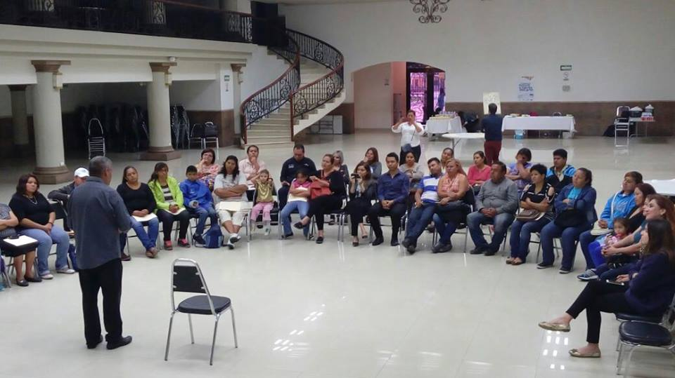
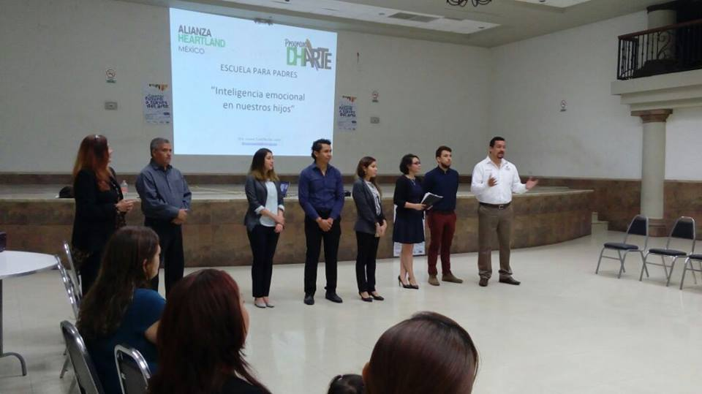
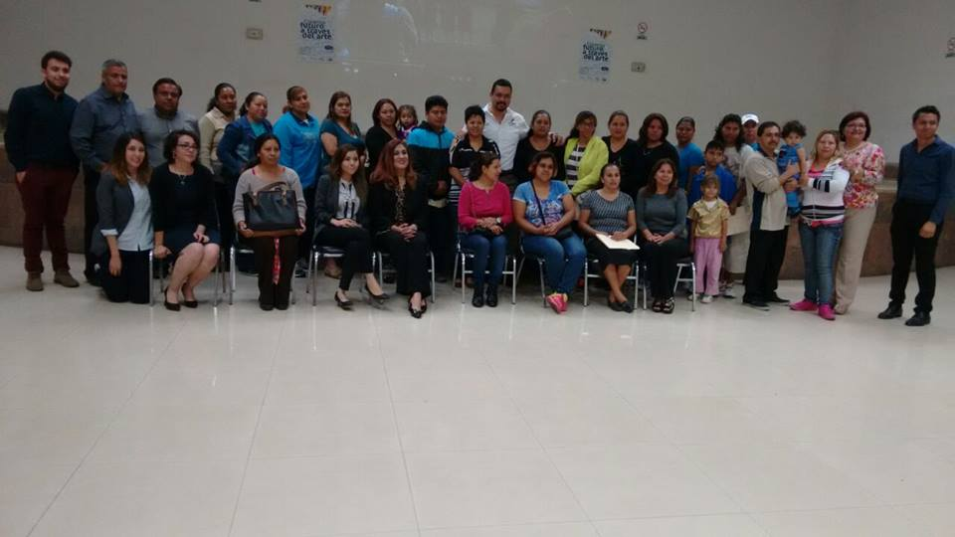
Taller para Padres
Inteligencia Emocional en Nuestros Hijos, impartido por Alianza Heartland.

Slide 5
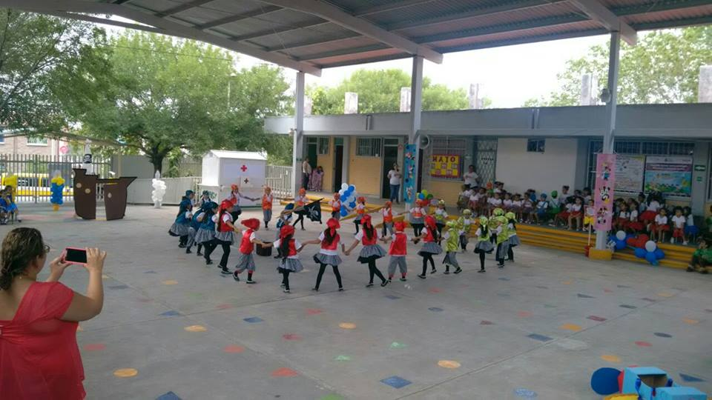
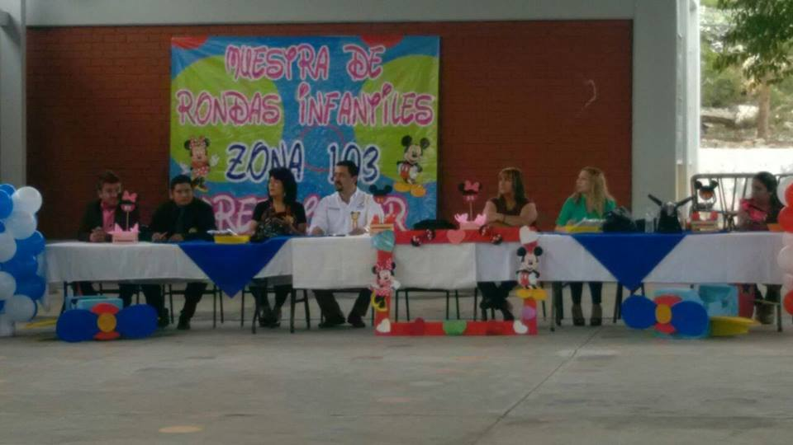
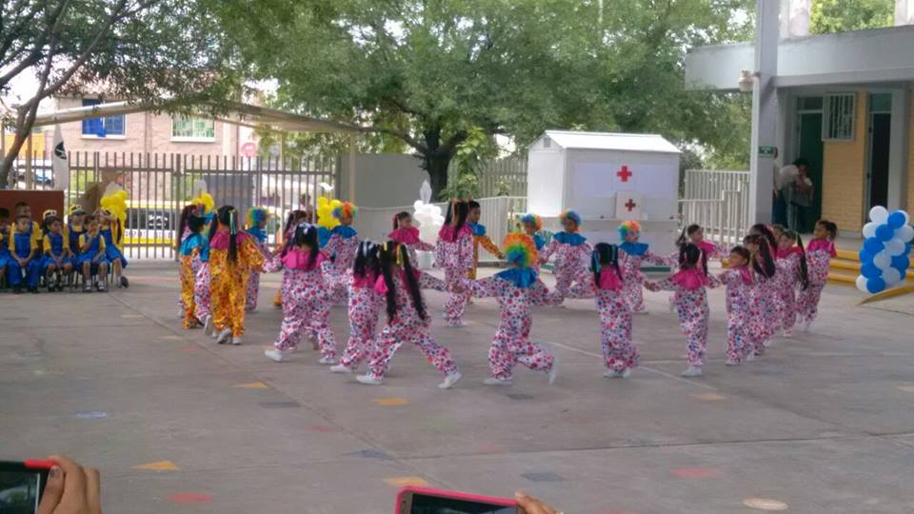
Muestra de Rondas Infantiles
Realizada por la zona 103 Inspectora Olga Ruiz Zapata, en el kínder Roberto Garza Zambrano.

Slide 6
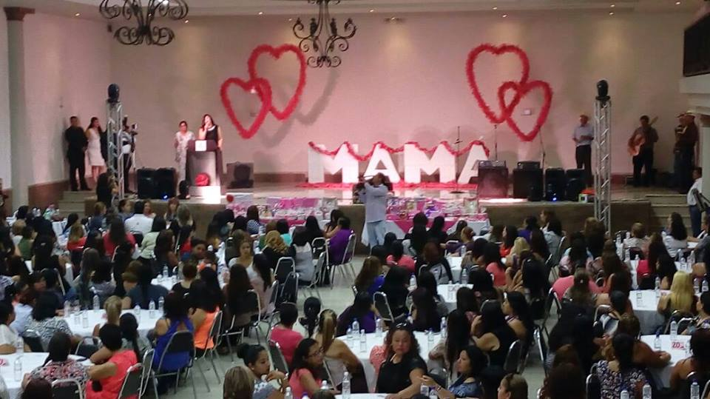
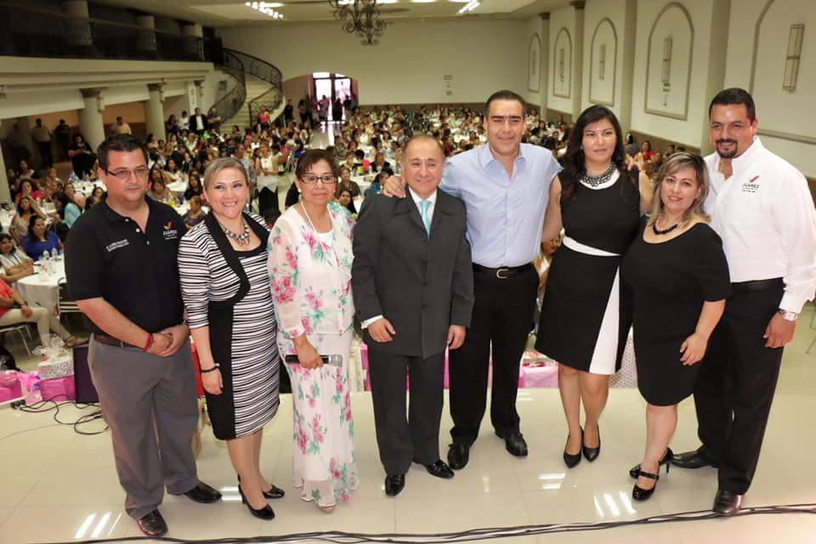
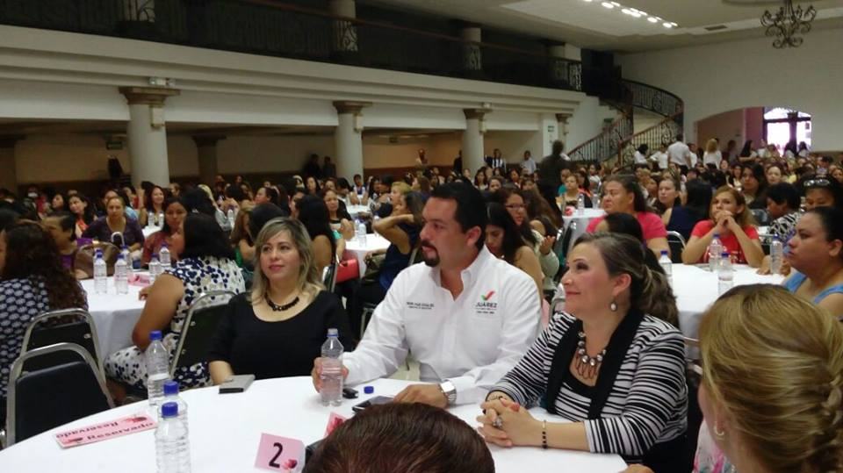
Festejo del día de Mamá
Secundaría Eugenio Garza la Guera TM y TV. Apoyando con mobiliario, auditorio y conferencista.

Slide 7
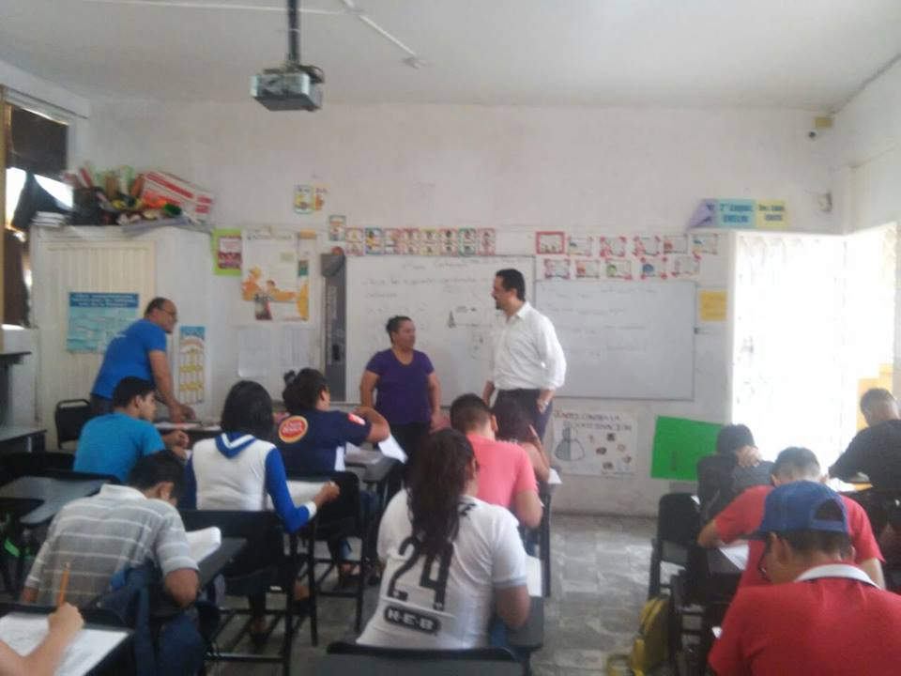
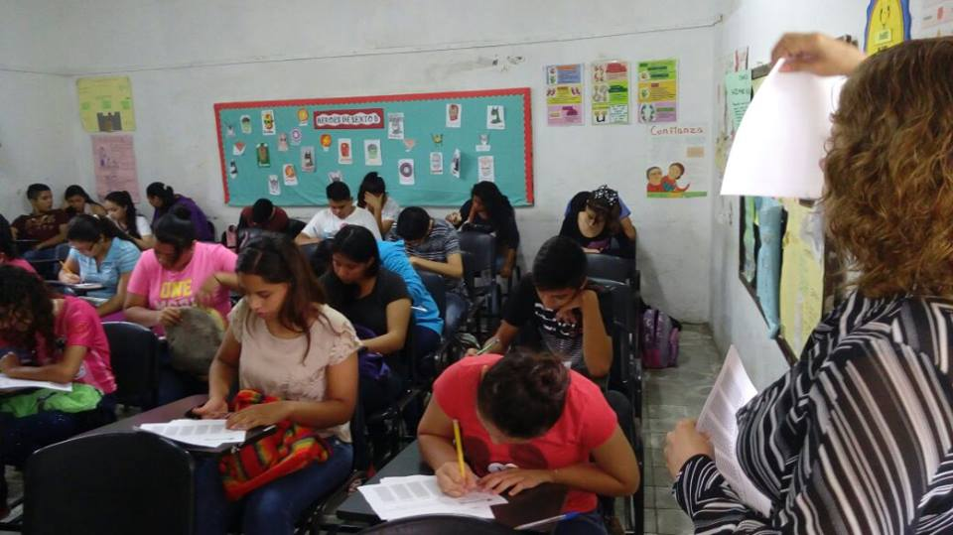
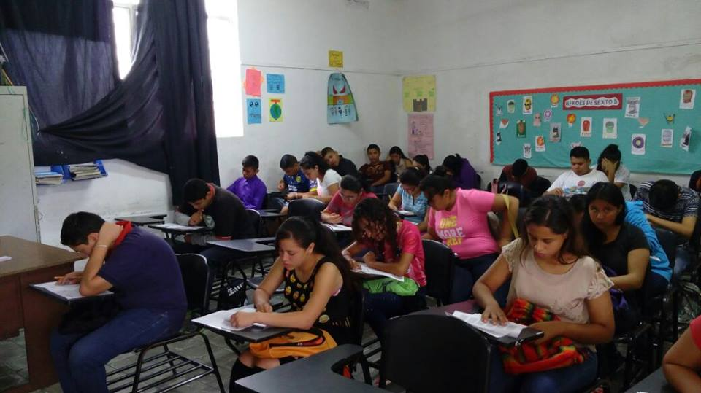
Concluyen asesorías para Examen de admisión a la Preparatoria
Agradecemos a la Universidad EDEC y su Director Luís Gabriel Sáenz por el apoyó que brindó al mandar los maestros para impartir las asesorías.

Slide 8
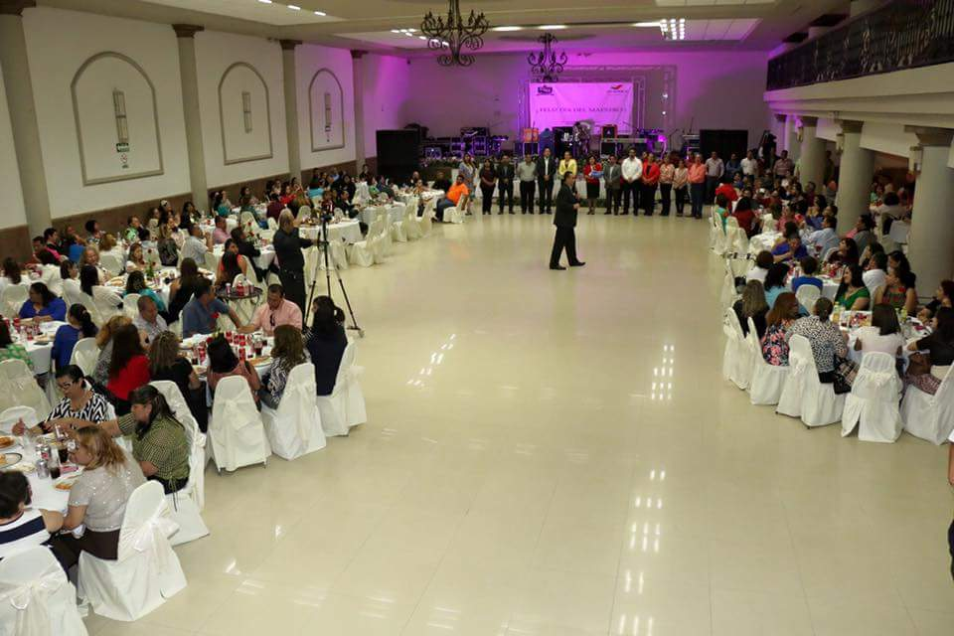
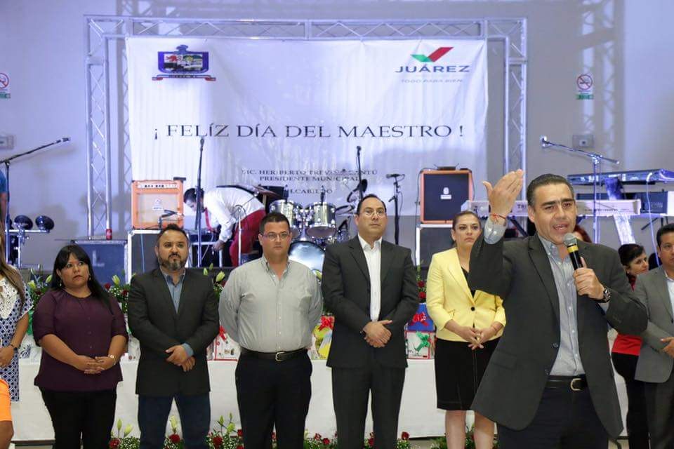
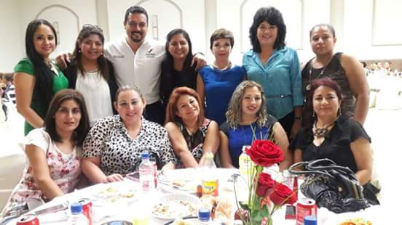
Festejo día del maestro
Organizado por el Sr Alcalde Lic Heriberto Treviño Cantú, felicidades a todos los maestros en su día.

Slide 9
SECRETARÍA DE DESARROLLO SOCIAL DIRECCIÓN DE DEPORTES ADMON. 2015-2018
ACTIVIDADES MES DE MAYO
PROFR. JUAN ENRIQUE RODRÍGUEZ CARRILLO
DIRECTOR

Slide 10
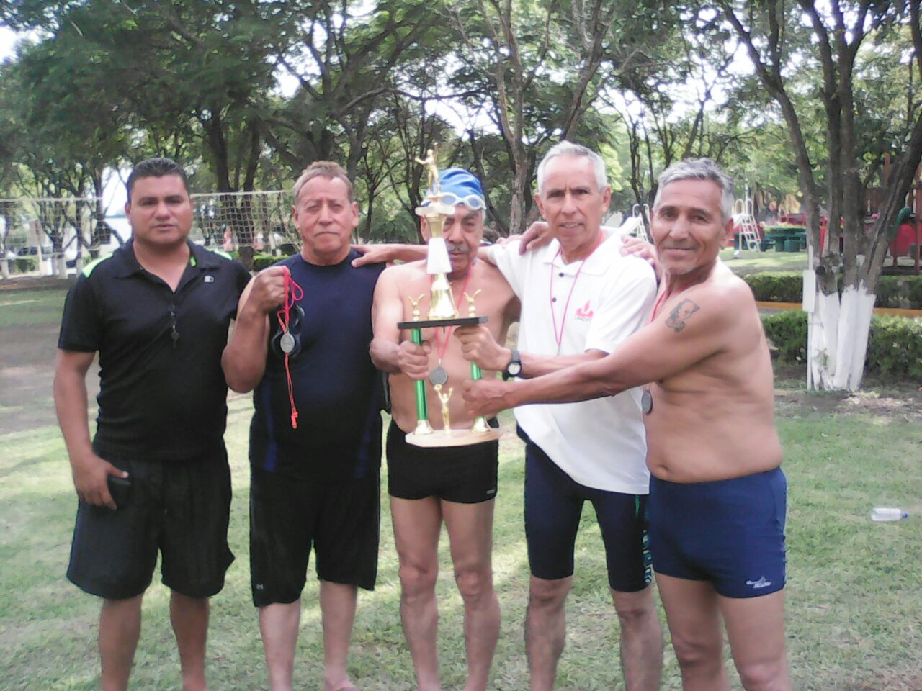
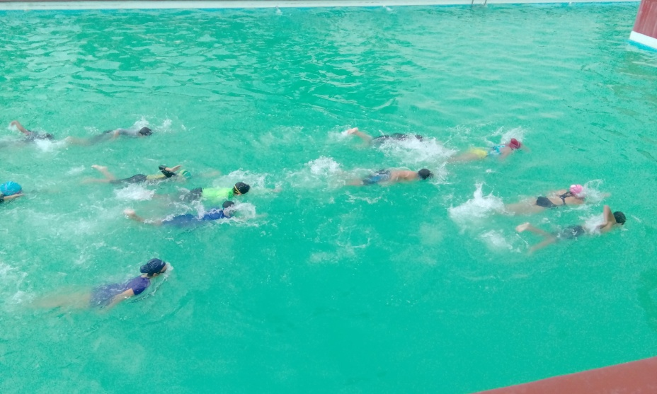
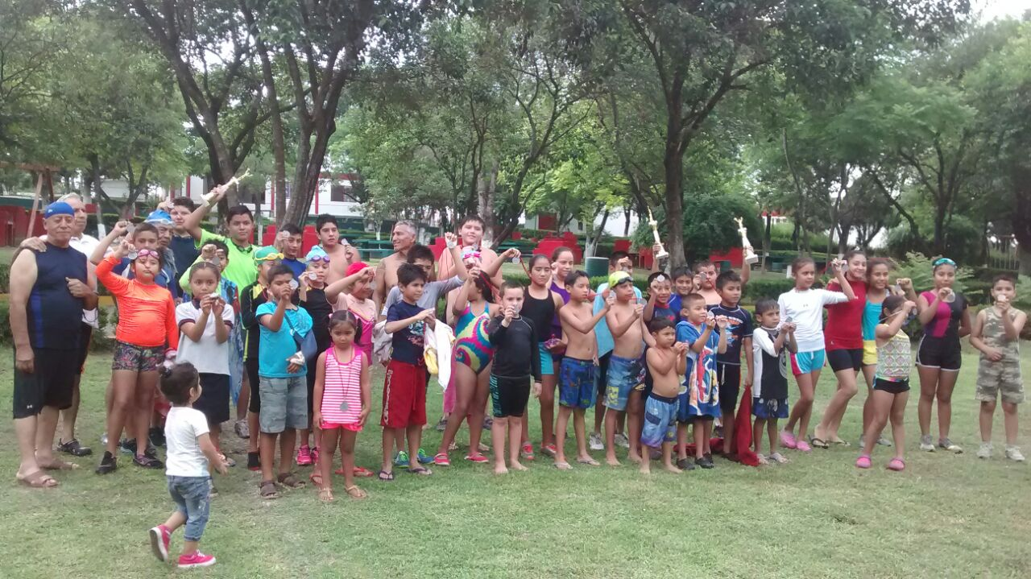
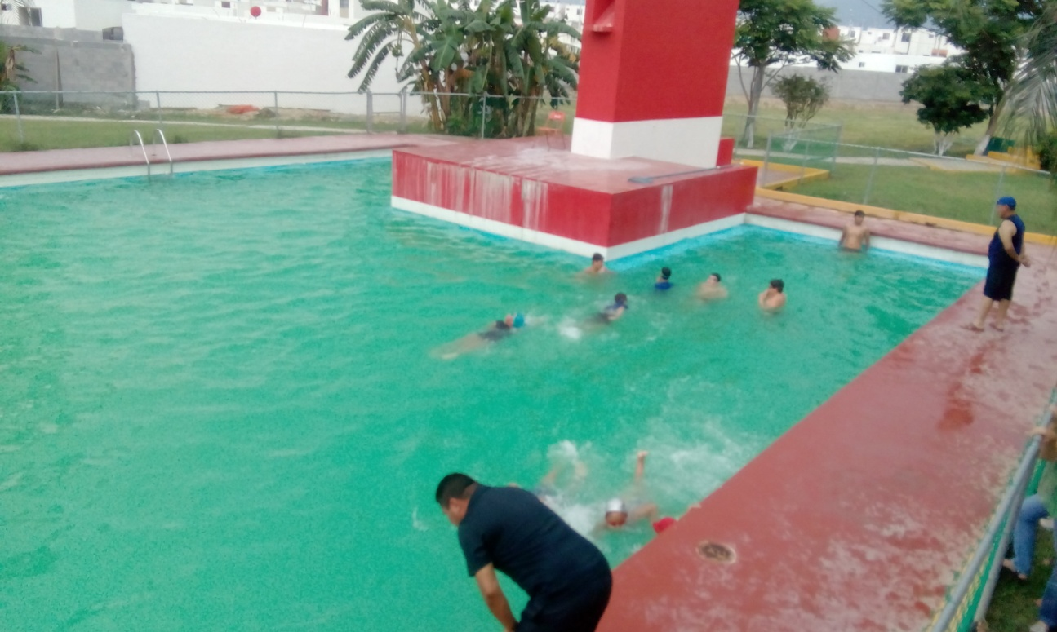
TORNEO DE NATACIÓN

Slide 11
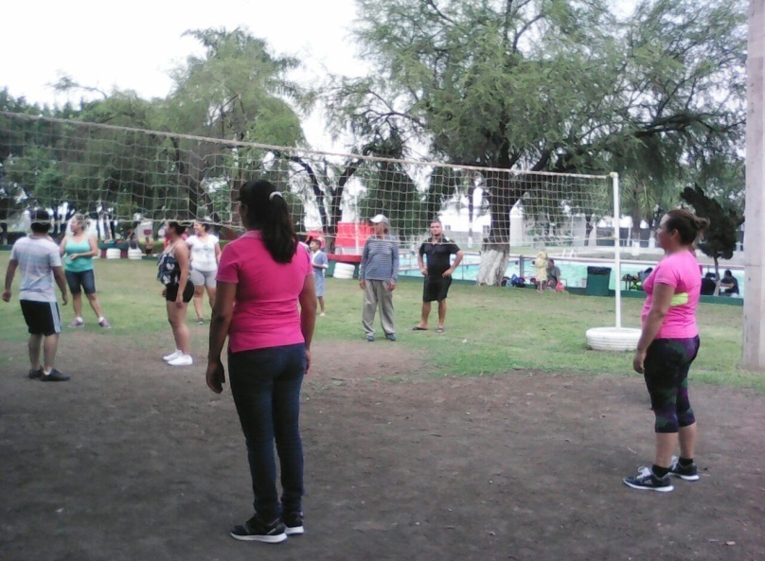
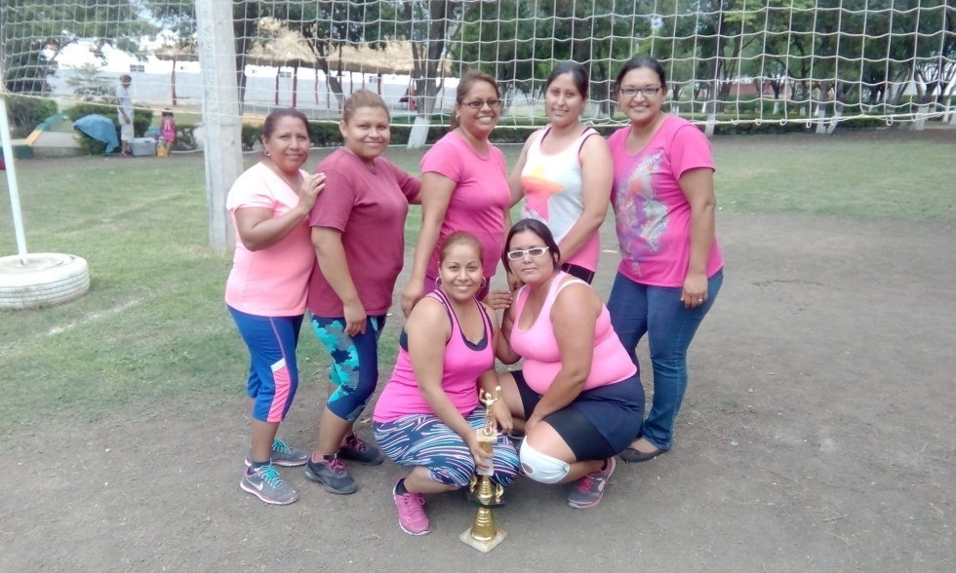
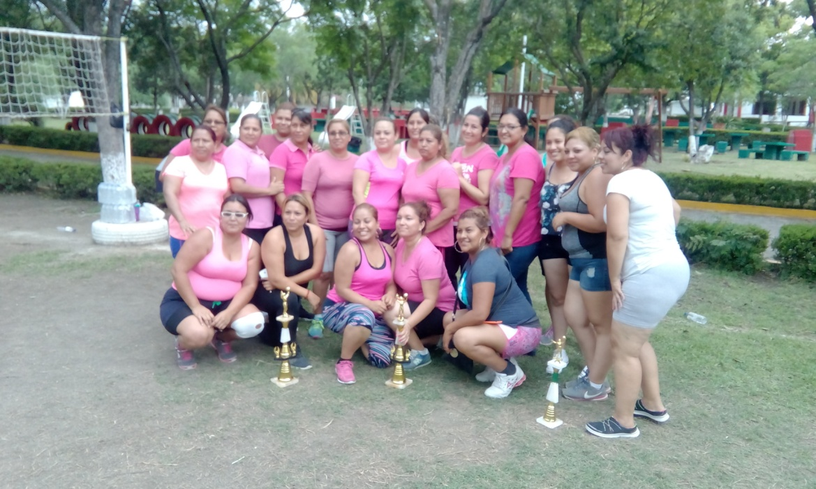
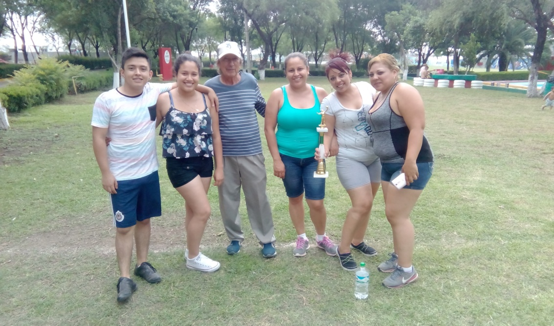
TORNEO DE VOLEYBOL

Slide 12
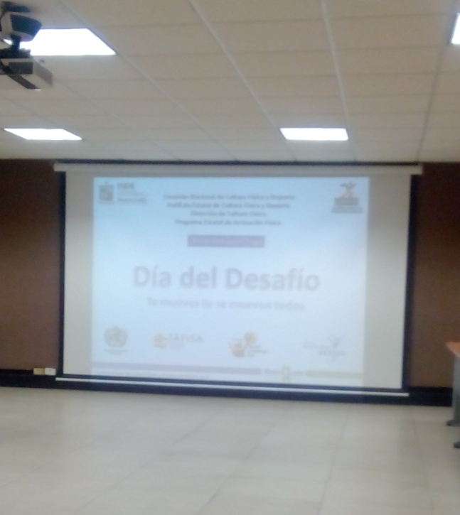
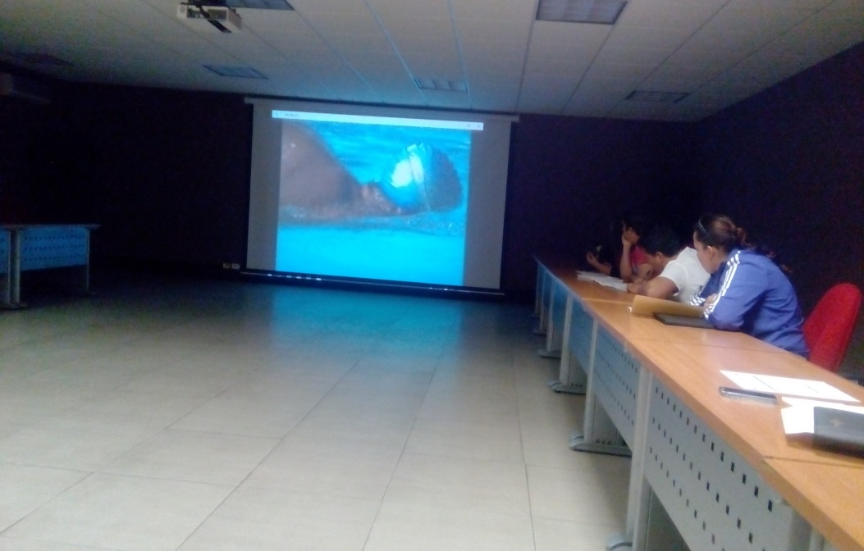
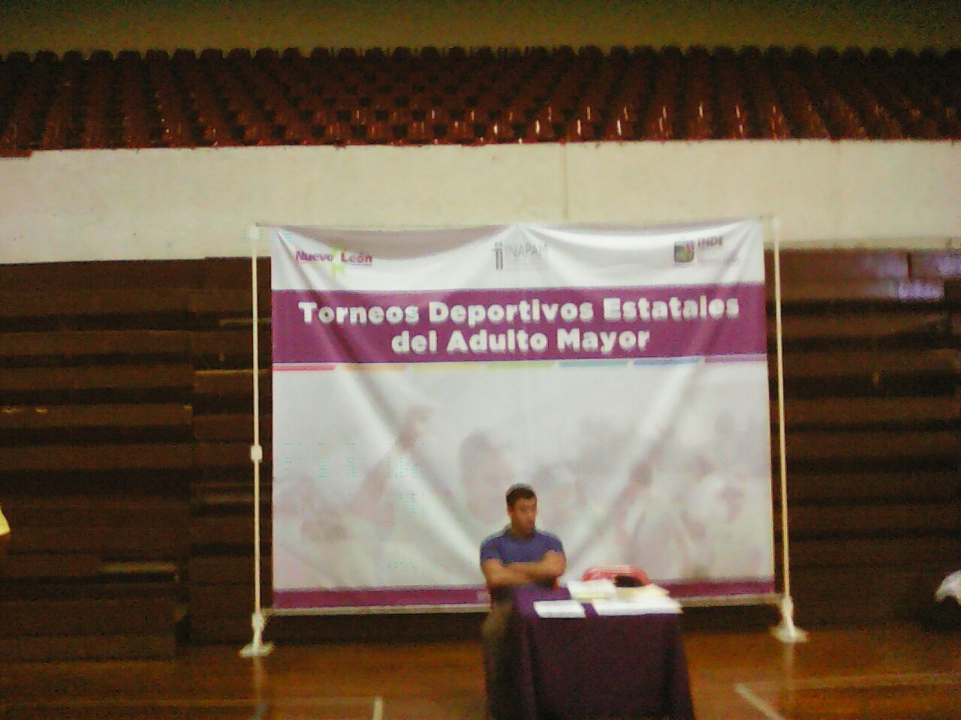
JUNTA PREVIA AL DÍA DEL DESAFÍO Y TORNEO ESTATAL DEL ADULTO MAYOR

Slide 13
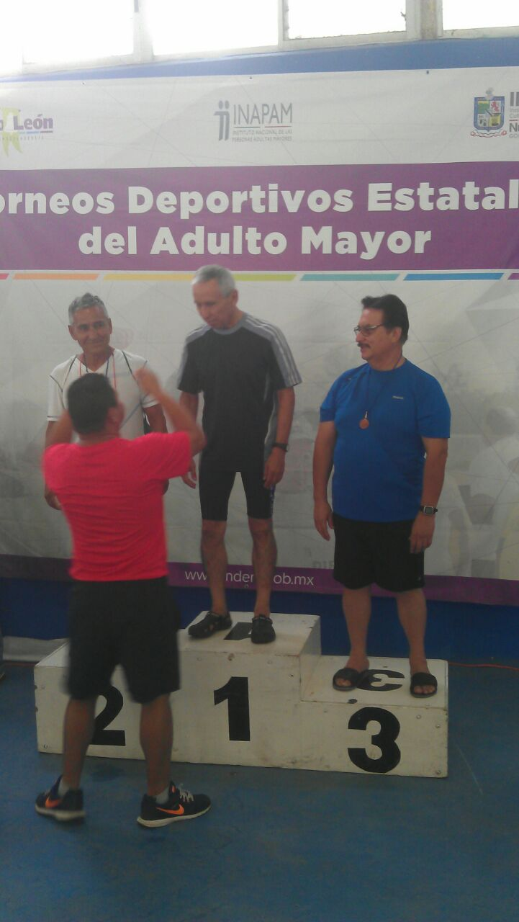
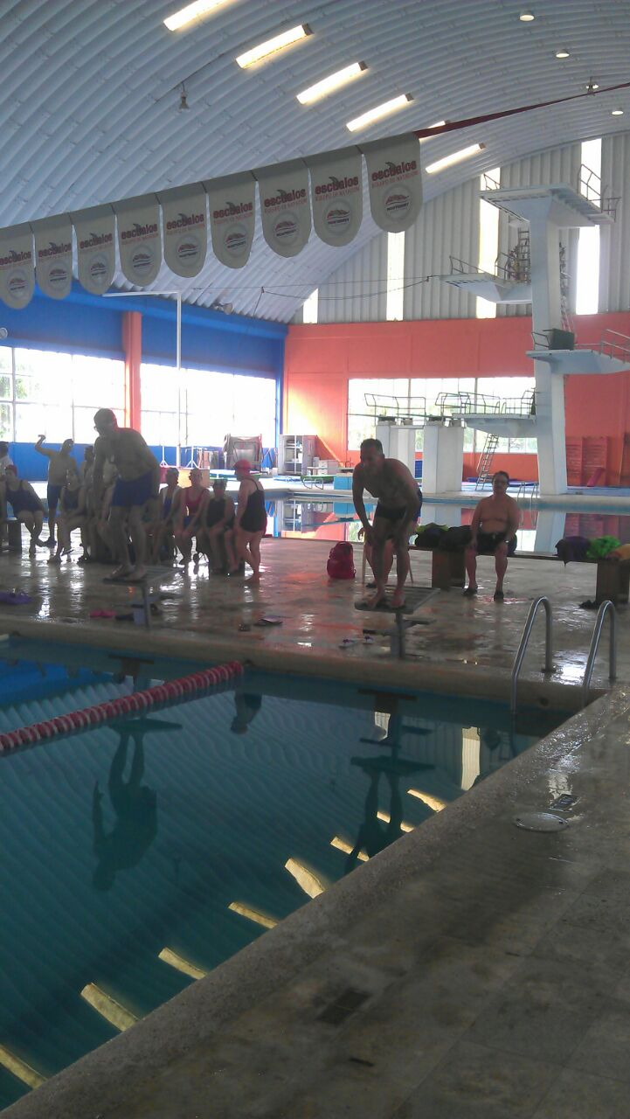
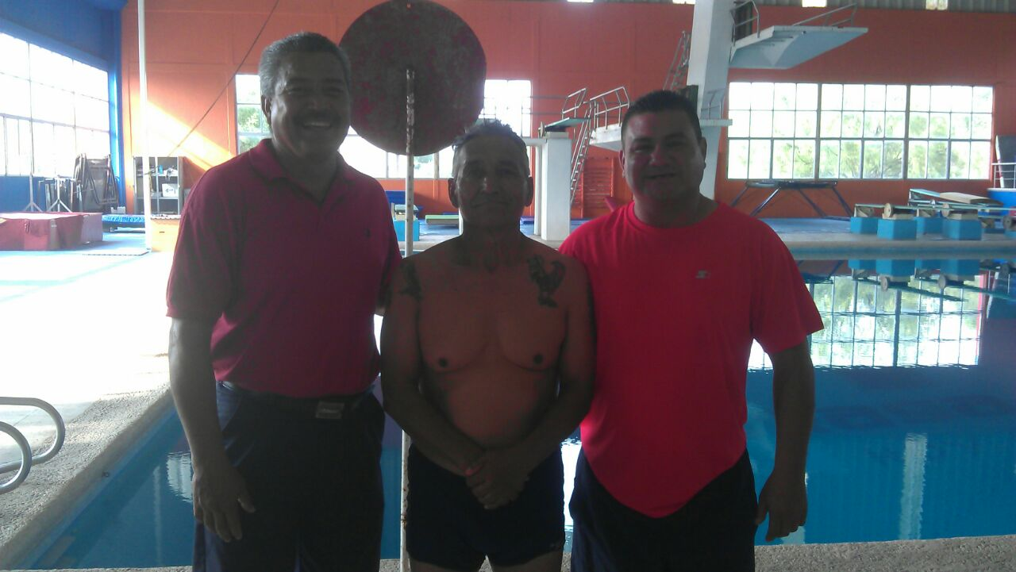
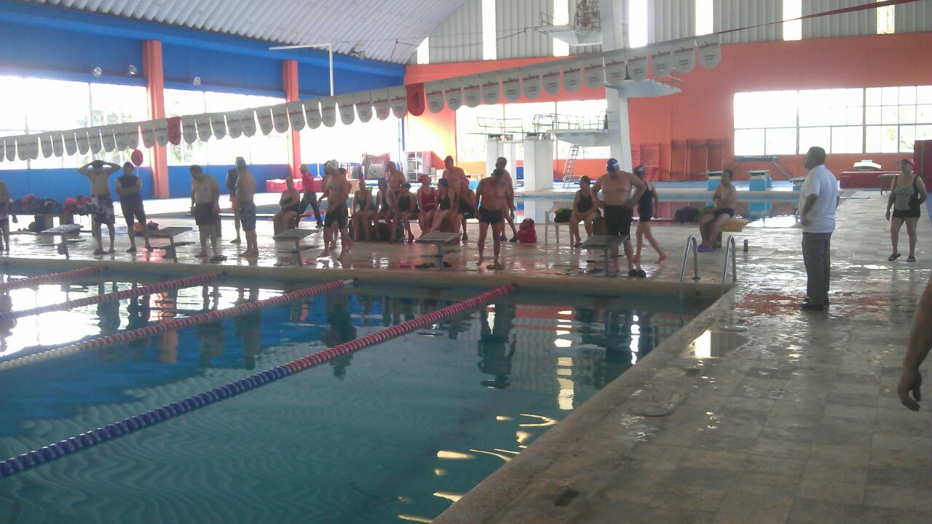
TORNEO ESTATAL DE NATACIÓN DEL ADULTO MAYOR.

Slide 14
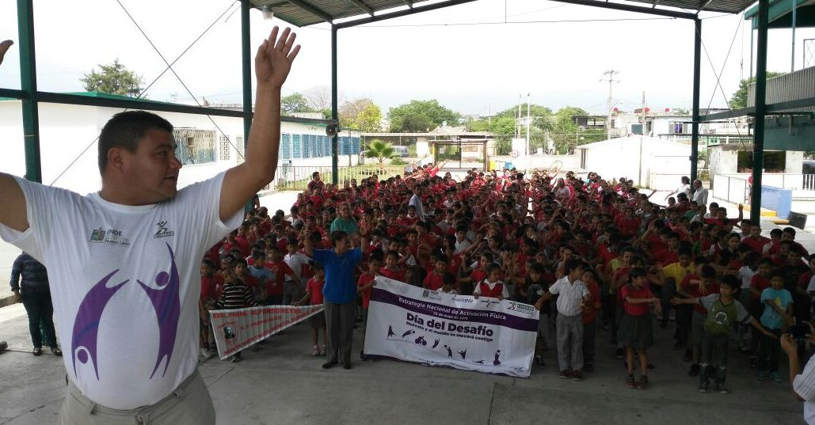
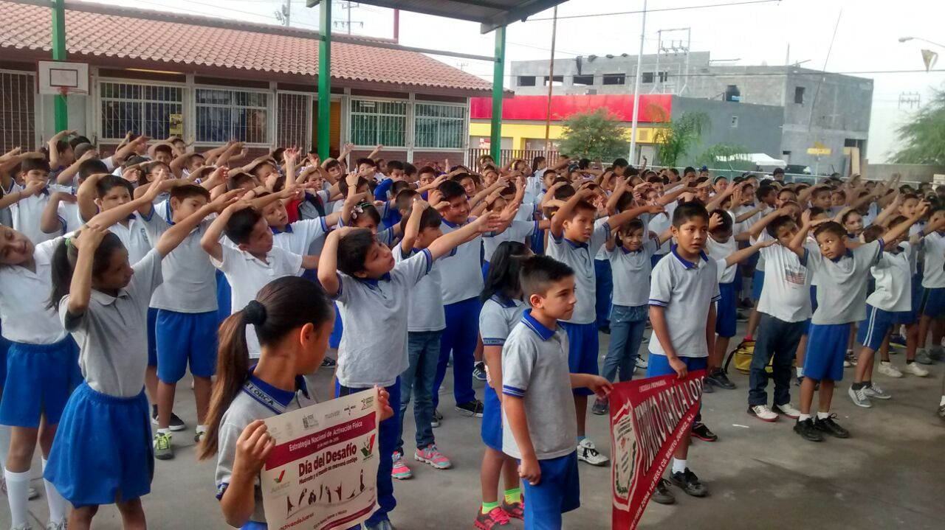
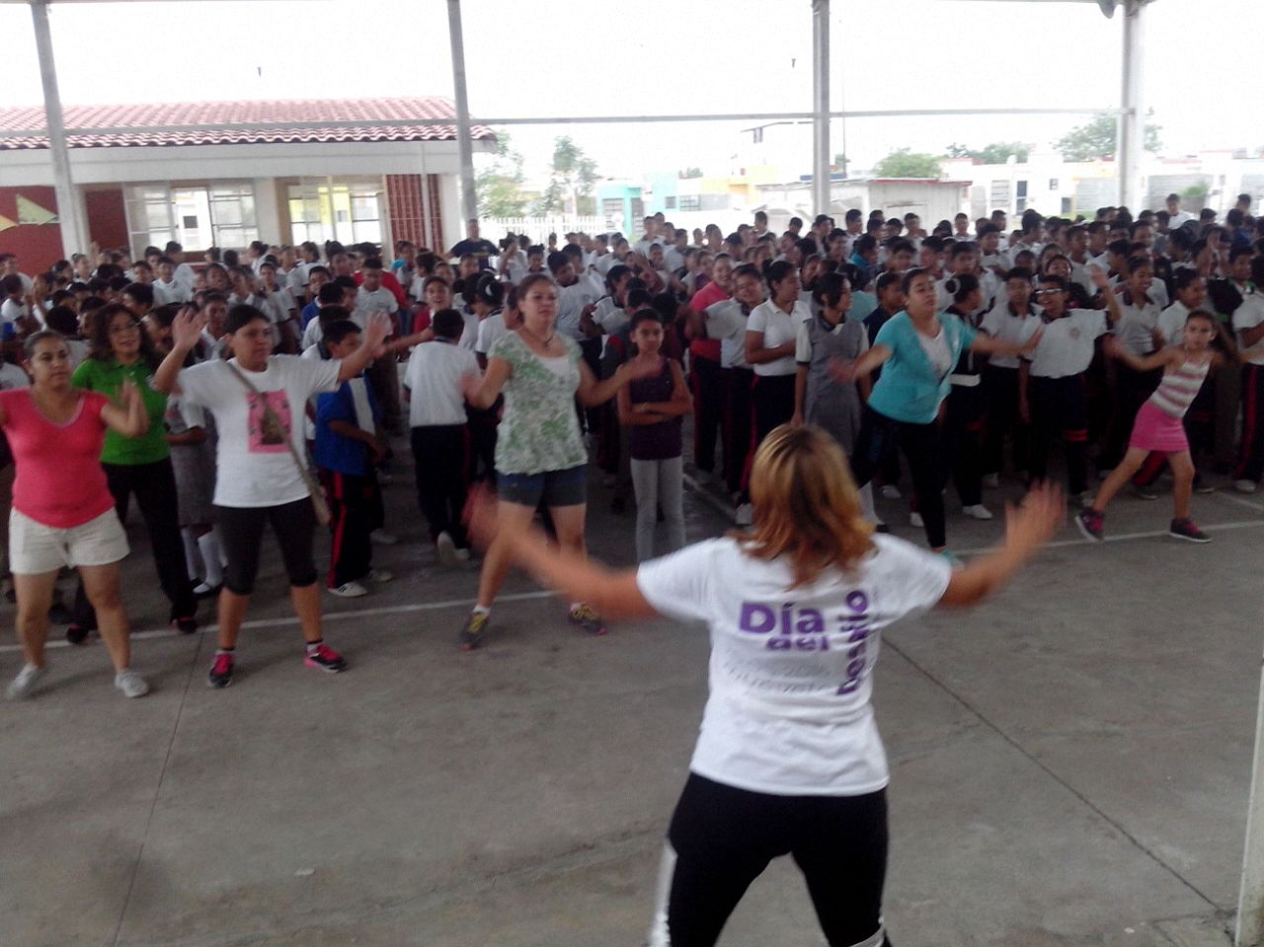
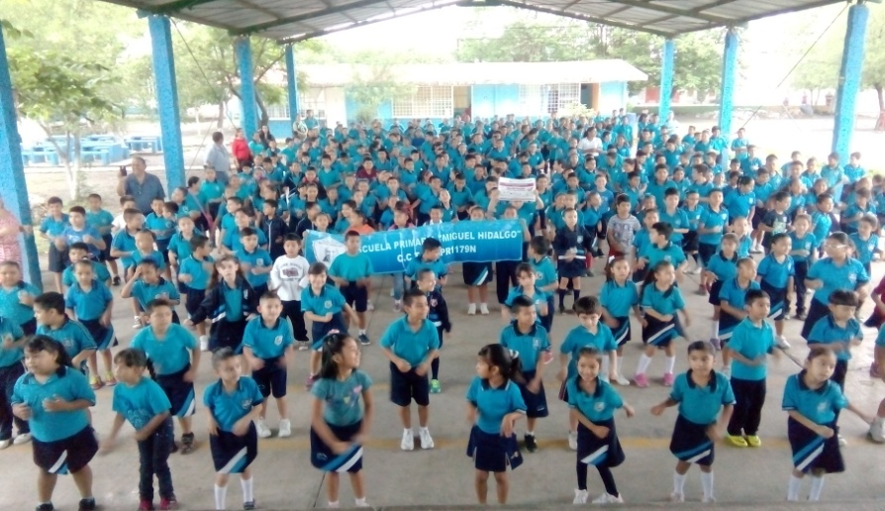
EVENTO “DÍA DEL DESAFÍO”

Slide 15
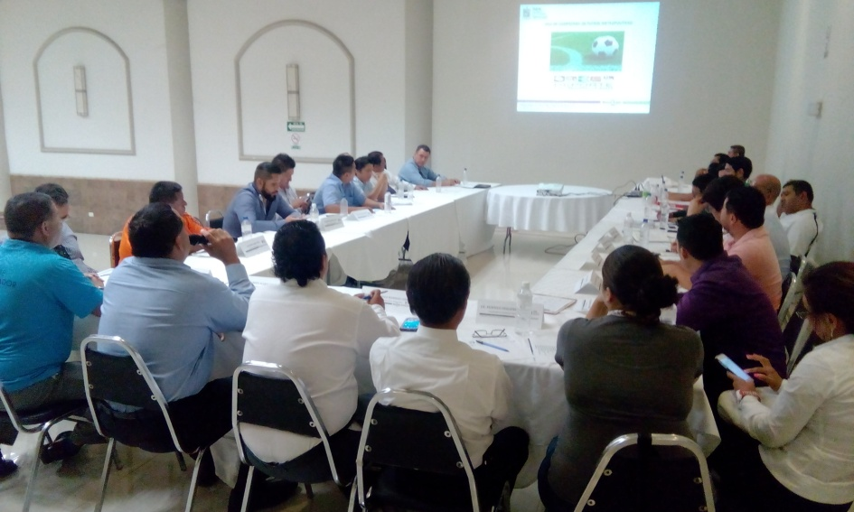
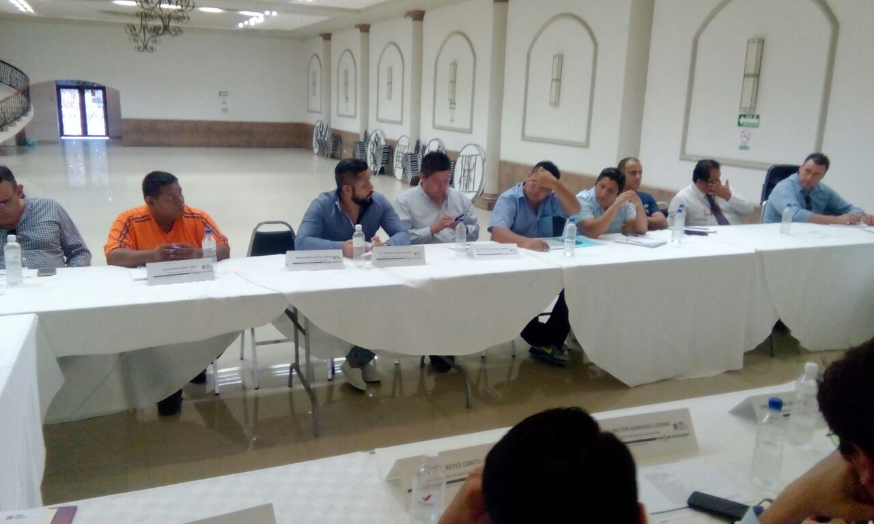
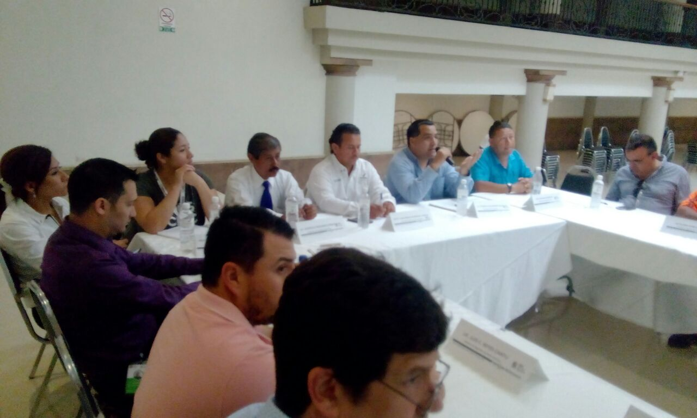
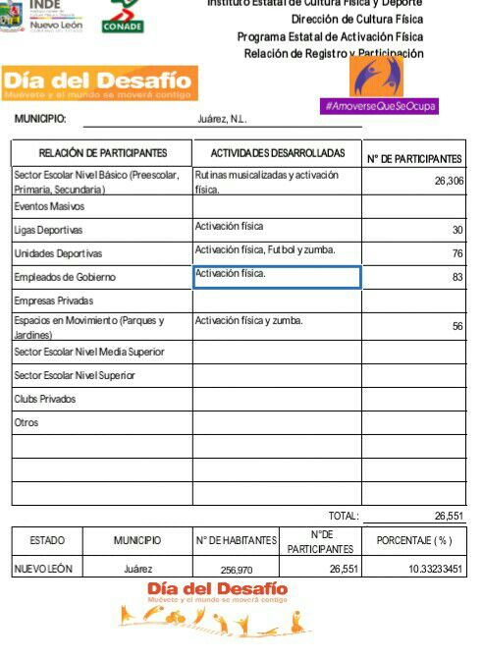
JUNTA DE DIRECTORES DE DEPORTES CON EL I.N.D.E.

Slide 16
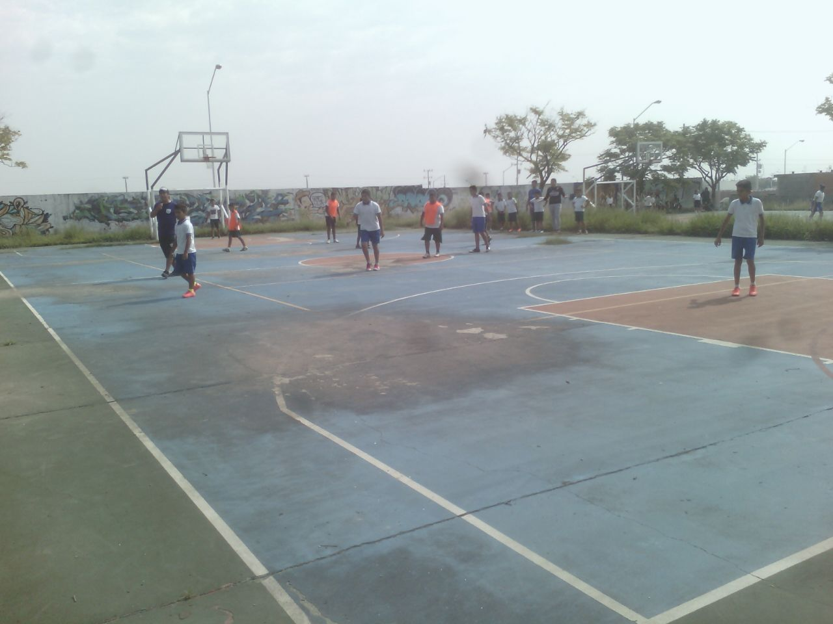
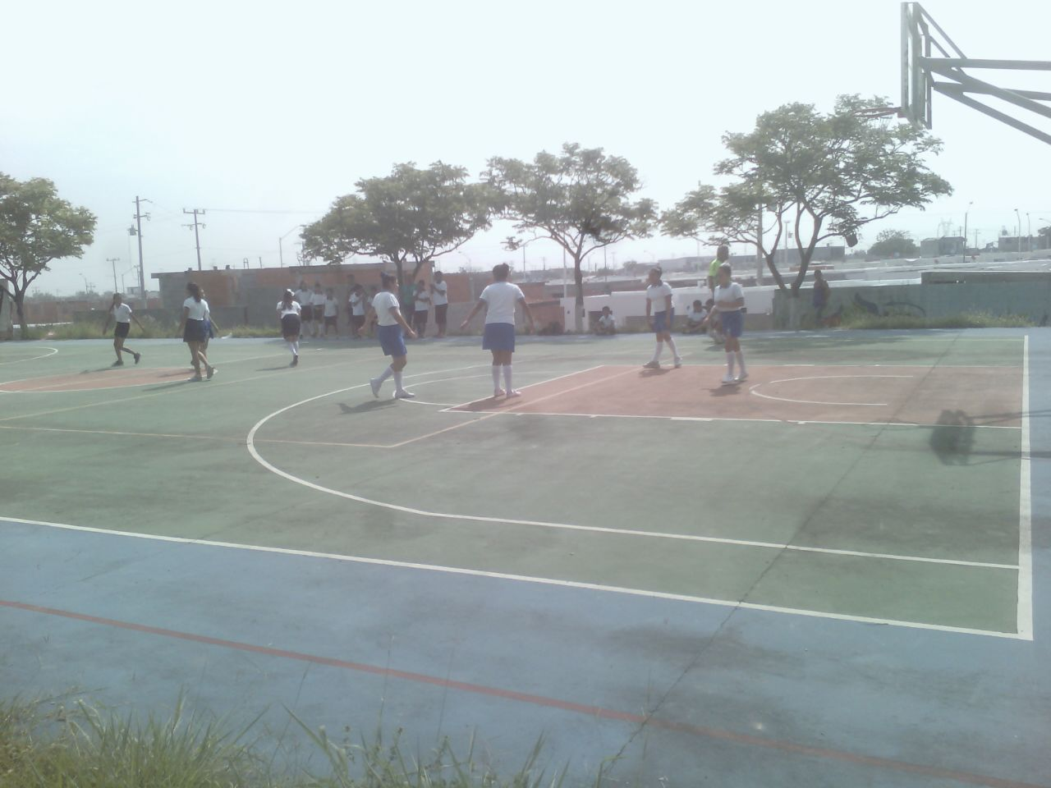
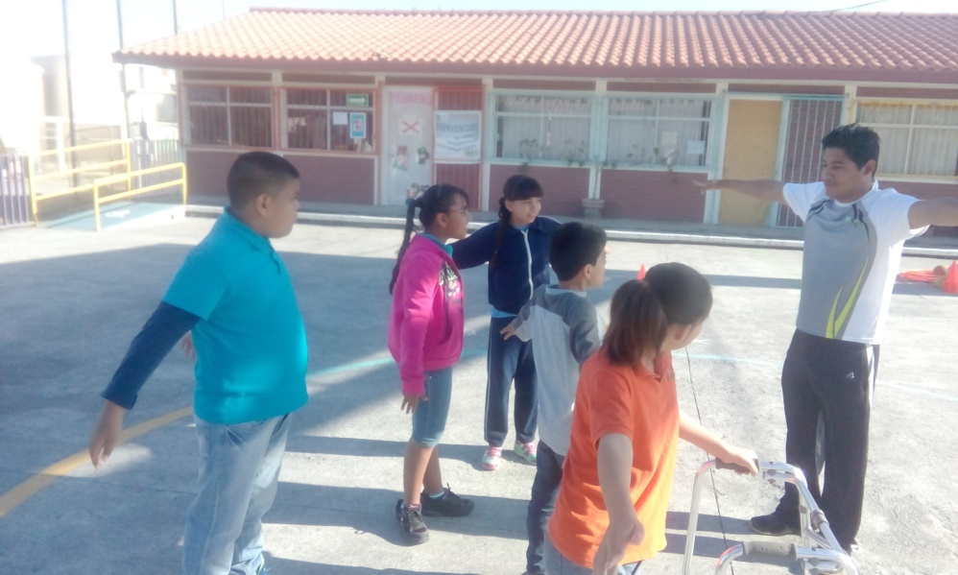
DEPORTE ADAPTADO
TORNEO DE FUTBOL DE LA ZONA ESCOLAR 120

Slide 17
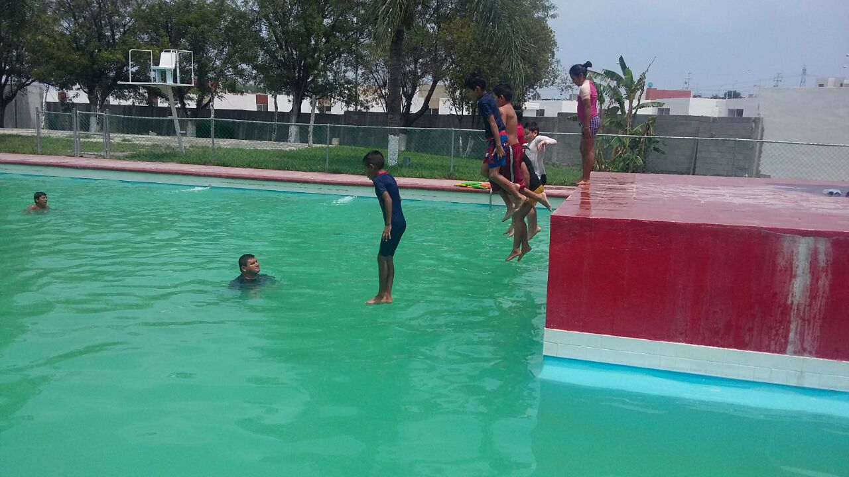
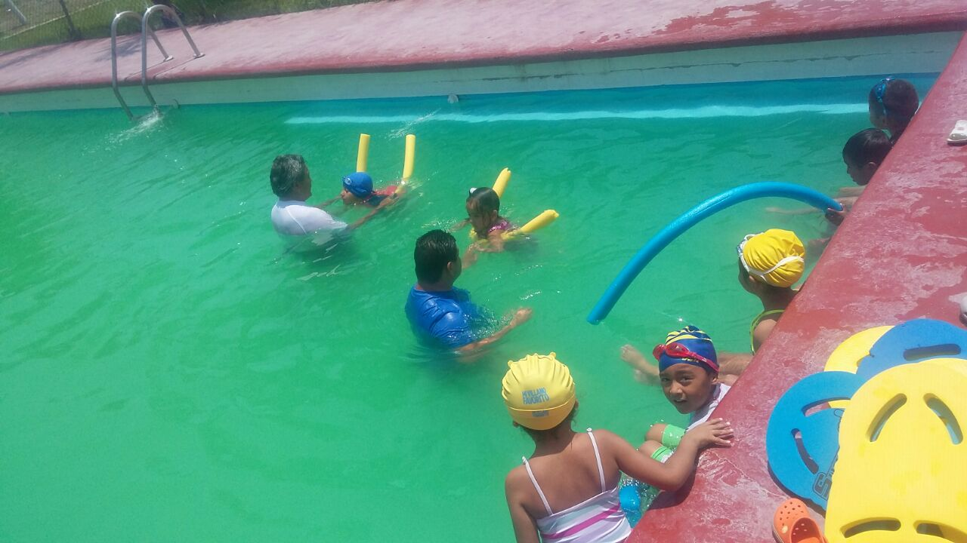
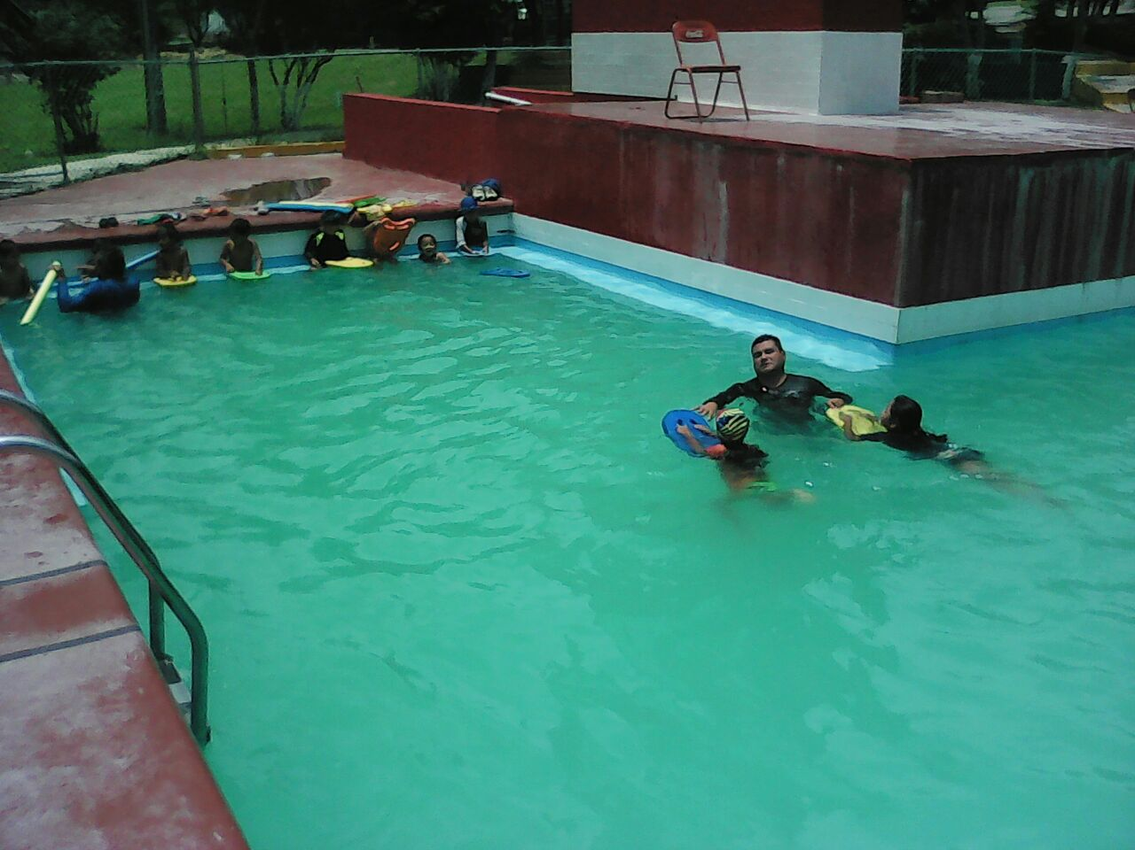
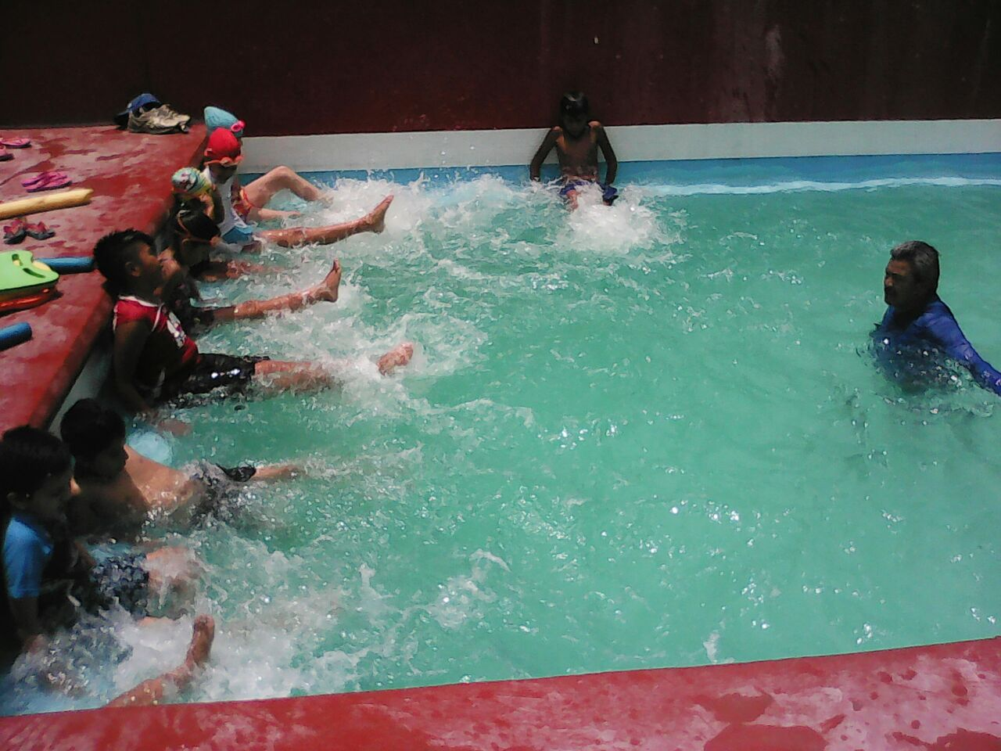
CLASES DE NATACIÓN

Slide 18
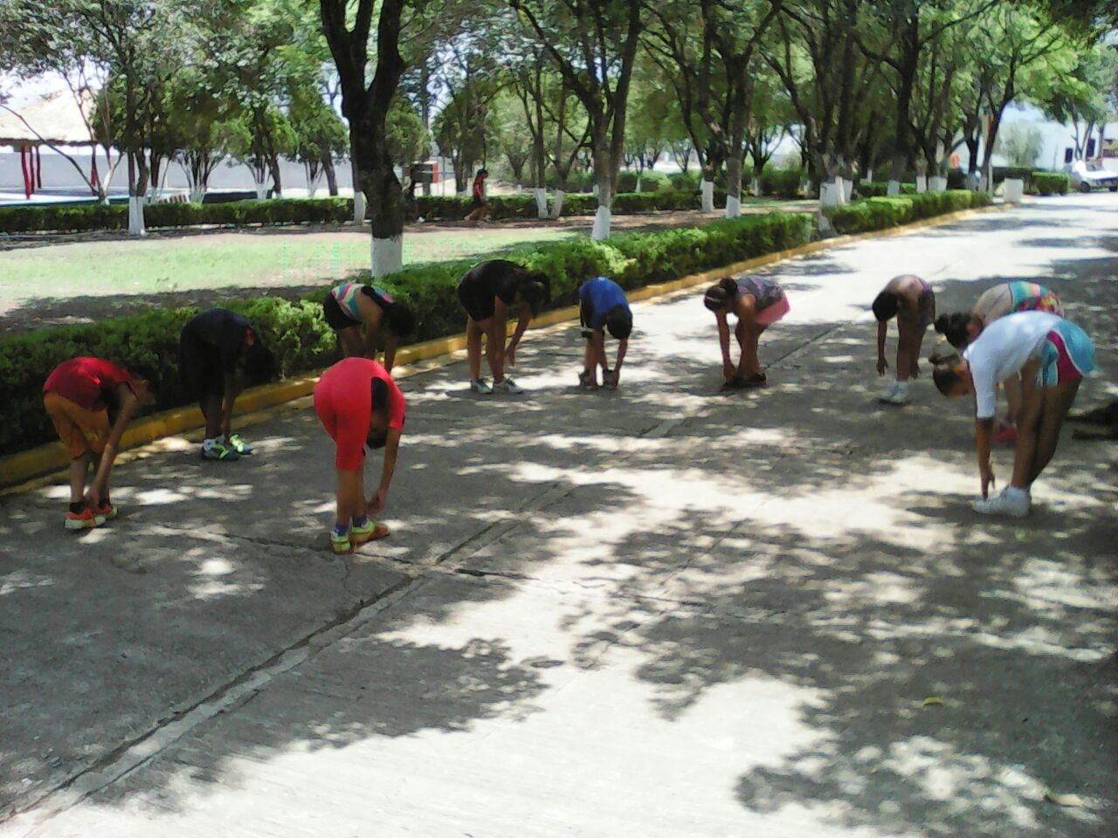
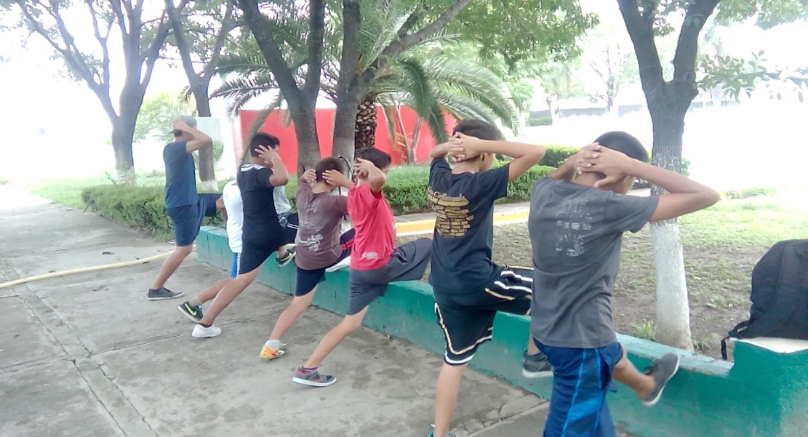
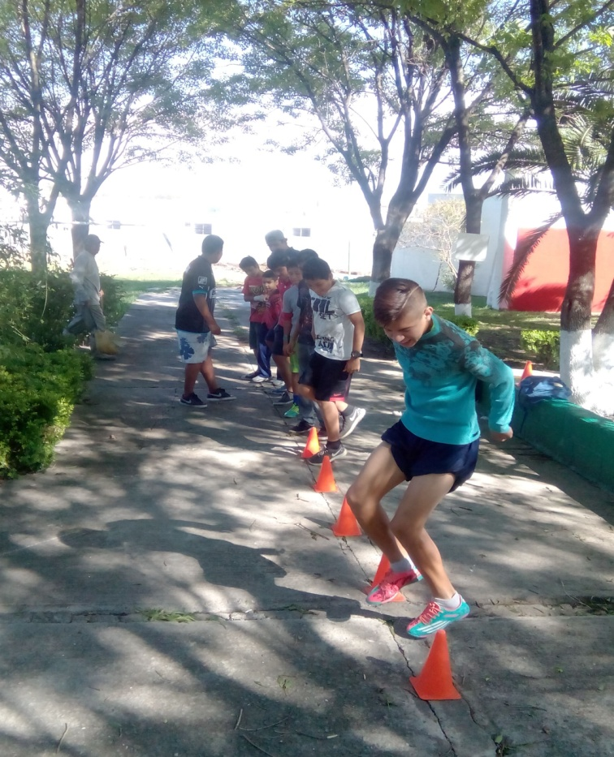
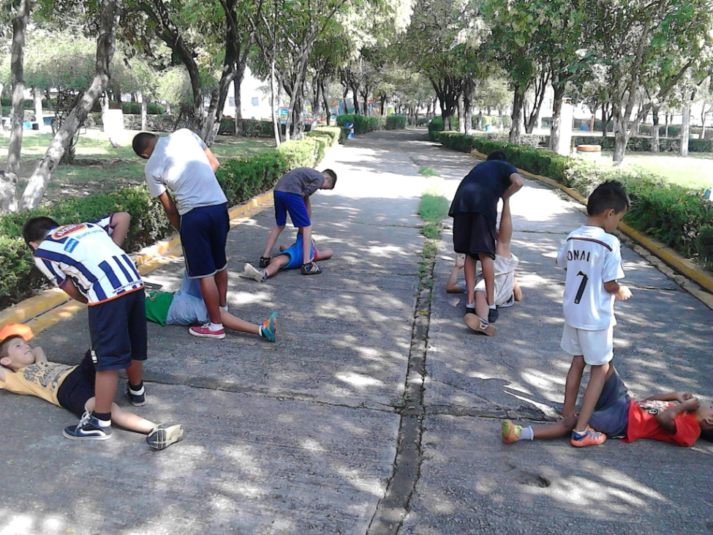
ACTIVACIÓN FÍSICA

Slide 19
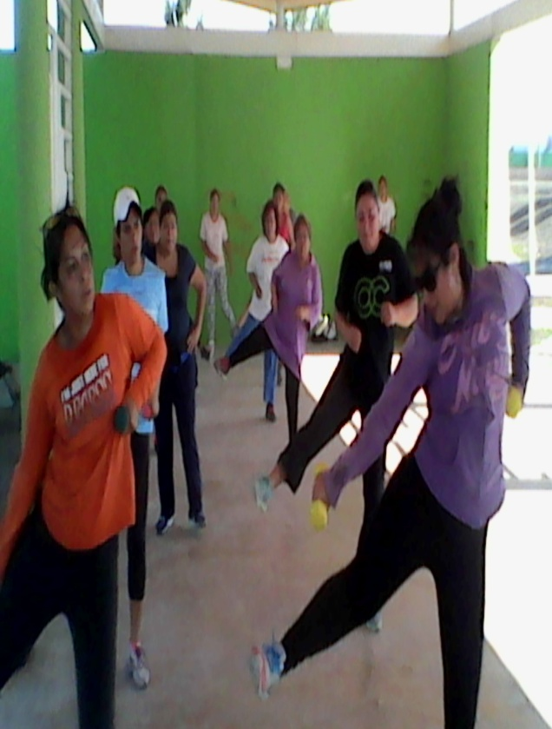
CLASES DE ZUMBA

Slide 20
CLASES DE GIMNASIA

Slide 21
CLASES DE VOLEYBOL

Slide 22
CLASES DE INSANITY

Slide 23
CLASES DE PATINES

Slide 24
INFORME DE ACTIVIDADES DE LA DIRECCIÓN DE CULTURA MUNICIPIO DE JUÁREZ NUEVO LEÓN
PRESIDENCIA MUNICIPAL
JUÁREZ, N. L.
DIRECCIÓN DE CULTURA
MES DE
MAYO 2016
DIRECTOR
PROFR. JOSE JESUS LIMON RODRIGUEZ

Slide 25
MAYO
DOMINGOS FAMILIARES (FRECUENCIA SEMANAL )
MIÉRCOLES DE MUSEO (FRECUENCIA SEMENAL)
TALLERES DE GUITARRA (BIBLIOTECAS Y KIOSCO MUNICIPAL)
GRABACION PROFESIONAL (CD JUAREZ CANTA)

